Slide 1
Biotechnologie rostlin a GMO
Pozitiva a negativa GMO
Vrbovská Abigail, Fojtová Renáta

Slide 2
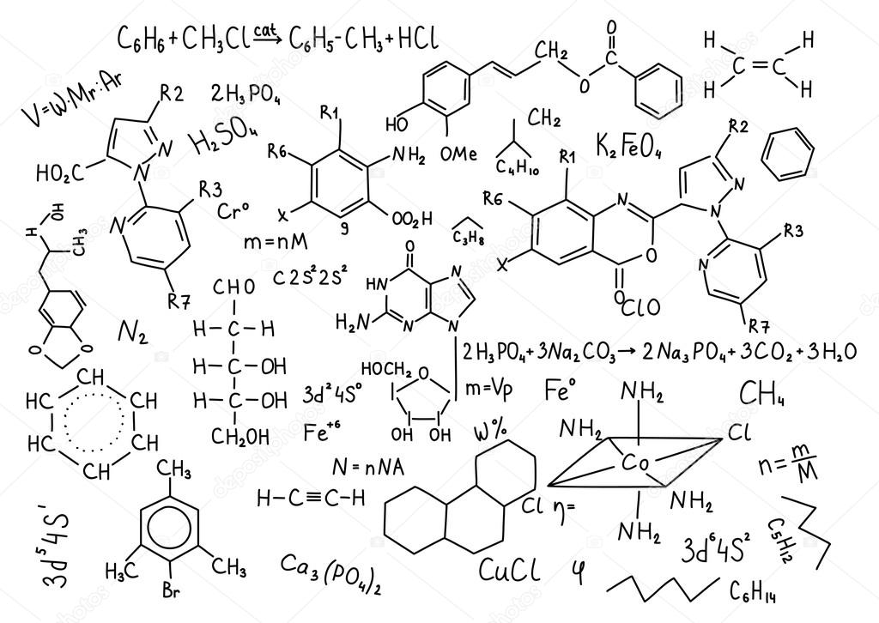
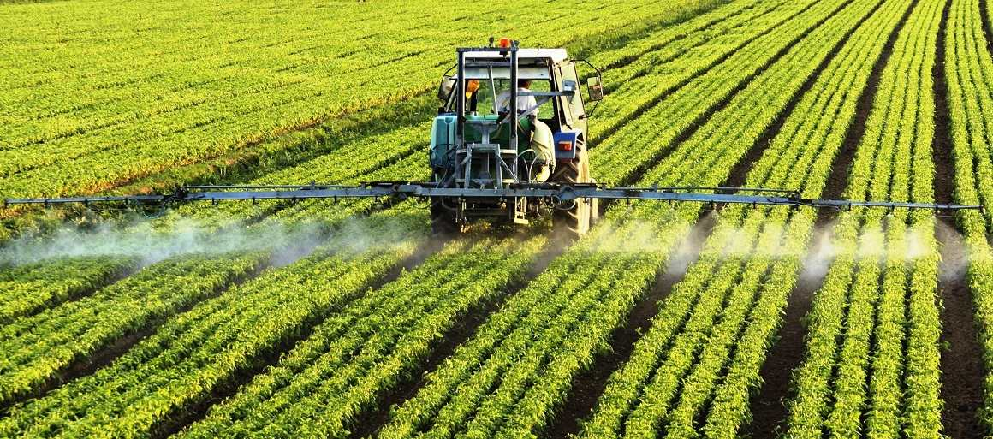
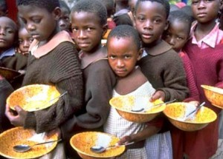
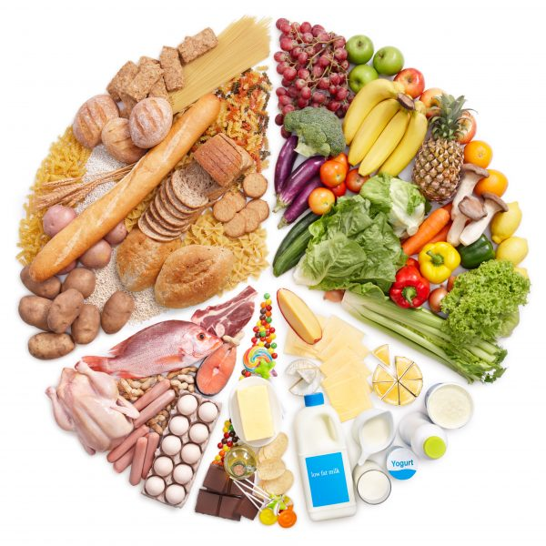
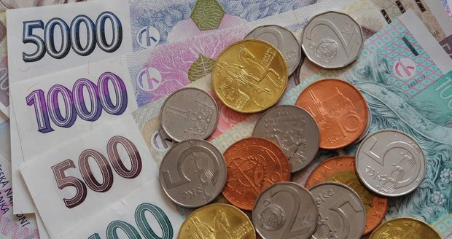
POZITIVA GMO

Slide 3
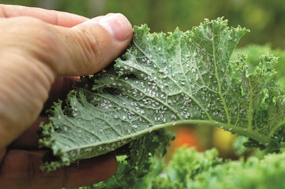

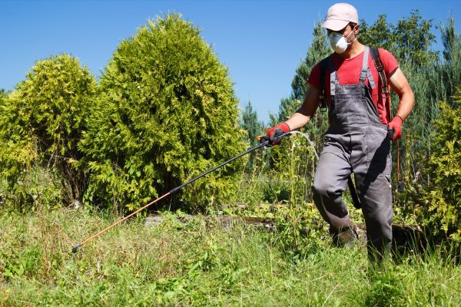
Transgenní rostliny
rozdělení GMO rostlin- I. generace
II. generace
III. generace
IV. generace
tolerance vůči herbicidům
odolnost k hmyzím škůdcům

Slide 4
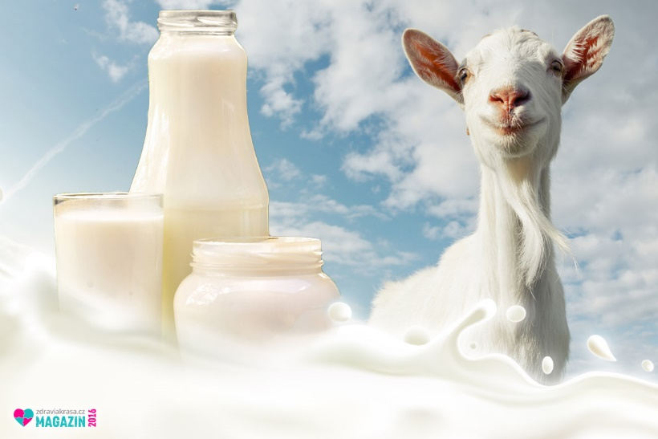
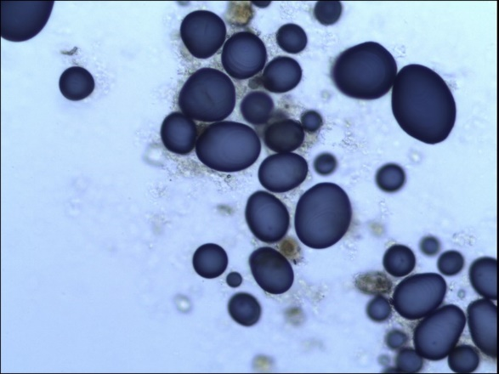
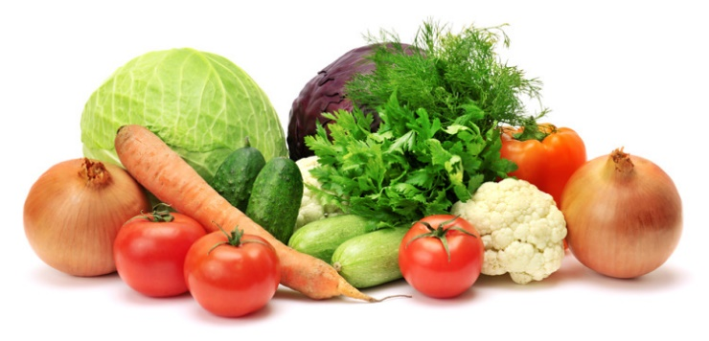
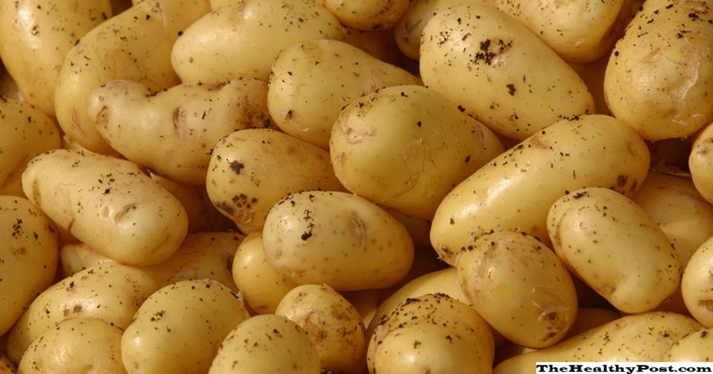
Modifikace složení potravin
úprava množství škrobu a vody v bramborách
úprava složení škrobu
dlouhotrvající čerstvost ovoce a zeleniny
„zázračné mléko“
„zlatá rýže“

Slide 5
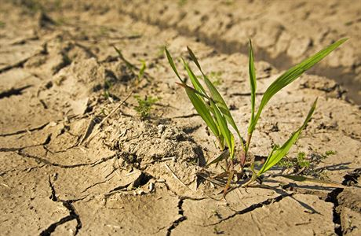
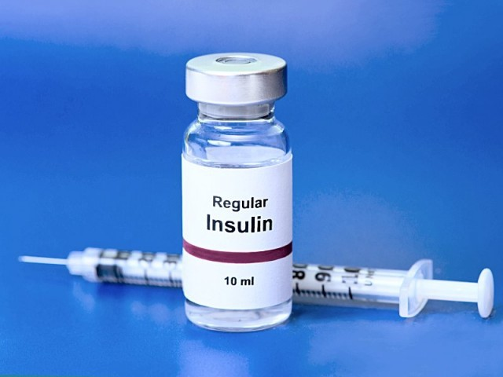
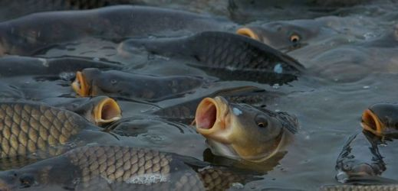
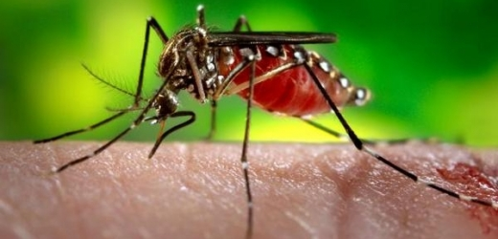
Zlepšení vlastností
Odolnost vůči suchu
Ekologický chov ryb
Moskyti odolní vůči malárii
„lidský‘ inzulin

Slide 6
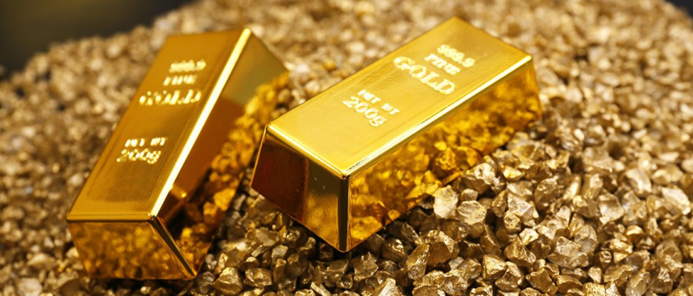
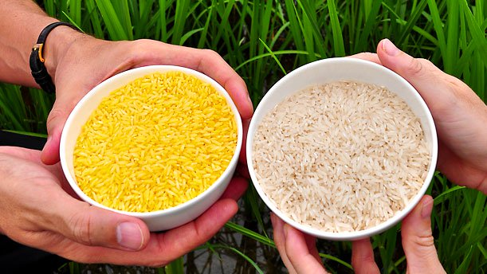
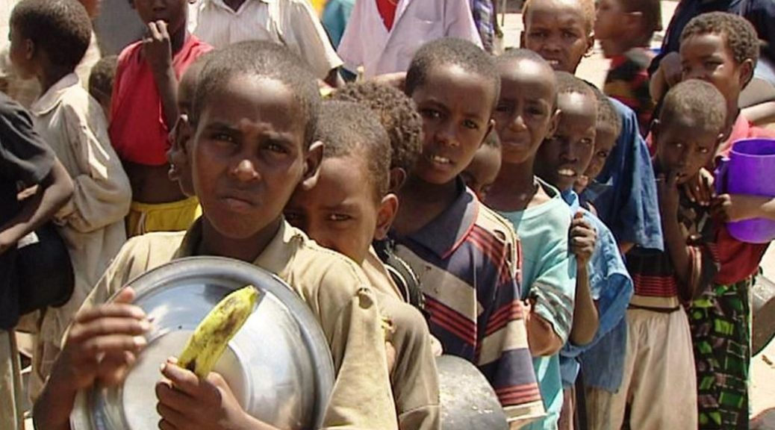
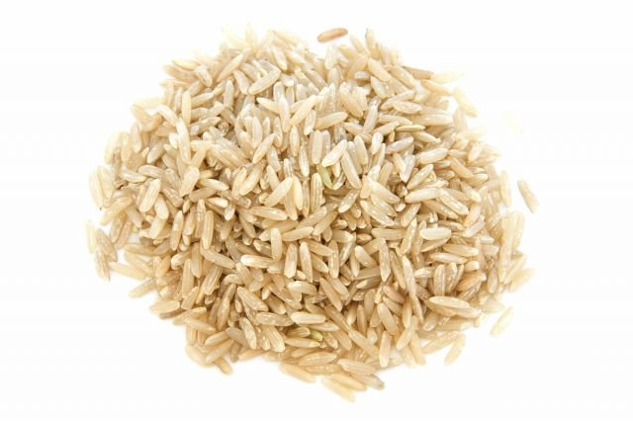
Zajištění potravy v rozvojových zemích a ekonomické výhody
„zlatá“ rýže
vyšší výnos = úspora nákladů
???
+

Slide 7

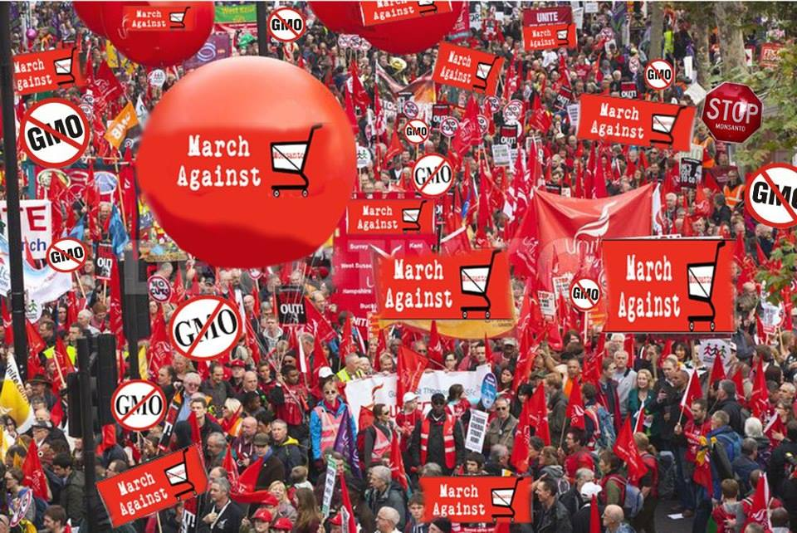

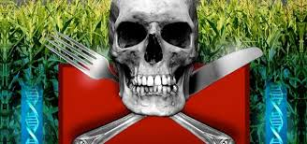
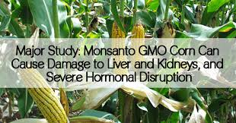
Negativa a rizika GMO

Slide 8
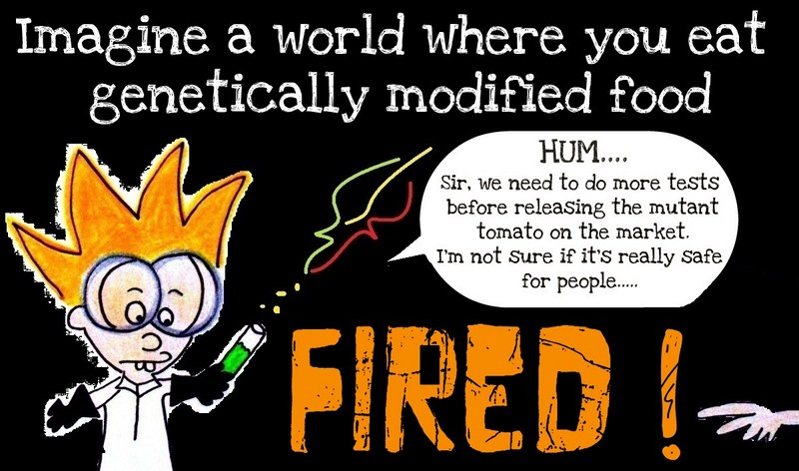
Z hlediska spotřebitele
GMO potraviny způsobují zdravotní, psychické potíže! (alergie, rakovinu, ADHD…)
        ne,nebylo doposud prokázáno (přes 20 let)
        není známý prokazatelný způsob negativního působení
Není dostatečné testování!
    velmi nepravděpodobné, velmi přísné, dlouhotrvající
bakterie mohou zabudovat úsek DNA z potravy do své DNA
není prakticky možné
  rezistence bakterií vůči antibiotikům
      člověk sní v 1g 10 miliard genů
Notes:
soji se snědlo přes miliardu tun, nezjistily se žádné negaivní účiky,

Slide 9
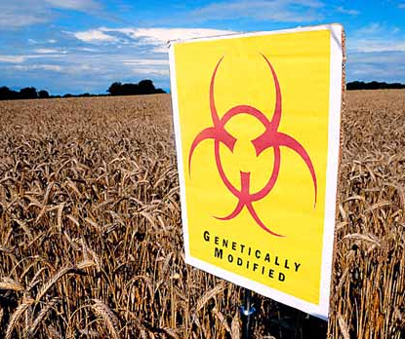
Z hlediska pěstitele
Pěstování GMO rostlin mohou vzniknout superplevele
ano ,ale důsledkem špatné zemědělské praxe,
  Pěstovnání GMO trávy, na golfových hřištích (přenos vlastností na divoké plodiny (např, odolnost vůci –Round upu)
drahé na pěstování
        ano; vysoké vstupní náklady, cena osiva, dovoz
        speciální postupy pěstovaní, sklizně
        byrokracie, administrativa,
složité z hlediska legislativy
      ano, v EU je složité získat povolení
složité na odbyt
        ano, strach veřejnosti
        povinné označování výrobků

Slide 10
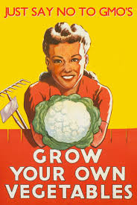
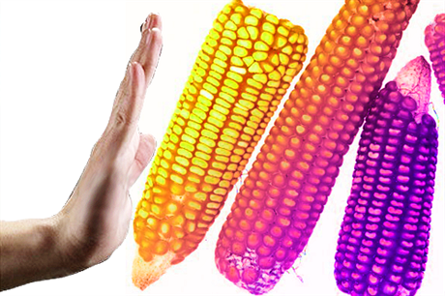

Globální a etické hledisko
Je to proti přírodě!
strach veřejnosti

Slide 11
Zdroje obrázků - negativa
http://svobodnenoviny.eu/geneticky-upravene-potraviny-hrozba-pro-lidstvo/
https://encrypted-tbn0.gstatic.com/images?q=tbn:ANd9GcQaJoAVfbtoWFdrtKIDzwNRhug7ZqzXshTx97JH9XJ0pYWLCnjF
http://ceskapozice.lidovky.cz/skonci-v-evrope-gm-plodiny-drive-nez-zacaly-fkv-/tema.aspx?c=A130823_225232_pozice_135084
https://www.peaceproject.com/stickers/fullsize/Anti-GMO%20and%20GE
https://www.deviantart.com/poasterchild/art/Just-Say-No-To-GMO-s-392120334
http://www.newfrontiermarket.com/no-gmo.html
https://www.naturalblaze.com/2018/05/march-against-monsanto-2018-global-protests-be-there.html
http://www.reformy.cz/70-mrtvych-krysich-samicek-nedoporucuje-konzumovat-gmo-kukurici-dokument-o-spolecnosti-monsanto/
https://encrypted-tbn0.gstatic.com/images?q=tbn:ANd9GcQaXtf3lGB8J2mw_U1ePwn-bSUD5Cmjv_5ml3-5x4BwoWLBAAYTPg

Slide 12
Zdroje textu - negativa
https://www.nazeleno.cz/bio/zdrava-vyziva/geneticky-modifikovane-potraviny-jaka-jsou-rizika.aspx
https://www.greenpeace.org/archive-czech/cz/blogy/Dalsi-temata/sebevrada-kadou-plhodinu-na-vin-gmo/blog/39505/
STRATILOVÁ, Zuzana. GMO bez obalu [online]. Praha: Ministerstvo zemědělství, 2014
[vid. 2016-březen-16]. Dostupné
z: http://eagri.cz/public/web/file/209381/GMO_web_aktual_listopad_12.pdf
http://svobodnenoviny.eu/geneticky-upravene-potraviny-hrozba-pro-lidstvo/

Slide 13
Zdroje obrázků k pozitivům
http://www.kubanmakler.ru/AGROHIMIYA/index.htm
https://bio-infoweb.webnode.cz/products/co-jsou-to-pesticidy-/
https://www.blesk.cz/clanek/radce-penize/206040/pruzkum-odhalil-pred-partnerem-si-ulivame-penize.html
https://www.fitrevue.cz/zaklady-stravovani-slozeni-potravin-zaklad-jidelnicku/
https://cz.depositphotos.com/122290228/stock-photo-hand-drawn-chemistry-formulas.html
http://www.africke-deti.estranky.cz/clanky/hlad-a-zizen/hlad-a-podvyziva.html
http://www.chatar-chalupar.cz/jak-vyhrat-nad-msicemi/
https://www.ceskestavby.cz/clanky/jak-se-zbavit-plevele-22899.html
https://www.roundup-garden.cz/produktu/roundup-3-litre-sprayer
https://cit.vfu.cz/bartovae/opvk2014/?title=foto-chemicke_slozeni&lang=cz
https://cs.healthycareinfo.com/starch-and-glucose-in-potatoes-43054
https://www.zdraviakrasa.cz/kozi-mleko-pijte-zdravejsi-nez-kravske-343/
http://zahrada.bydleniprokazdeho.cz/zelenina/
https://www.lidovky.cz/domov/sucho-neni-tak-zle-jako-loni-srazky-pomohly-rika-odbornik-v-praze-nedostatek-vody-nehrozi.A180617_111214_ln_domov_ele/foto/APE5cb7be_shutterstock_183885584.jpg
https://www.tyden.cz/rubriky/domaci/kapri-zaplavili-rybniky-vedci-hovori-o-ekologicke-katastrofe_353534.html
https://www.dama.cz/clanek/lidske-vykaly-nas-mohou-v-budoucnosti-zachranit-pred-hladomory
http://www.gate2biotech.cz/zlata-ryze-konecne-na-nasich-stolech/
https://uspesnynaburze.sk/blog/investicne-zlato-kupit/
https://www.labuznik.cz/ingredience/ryze/
http://www.stop-multikulti.cz/humanitarni-organizace-jsou-spoluvinikem-humanitarni-katastrofy-v-africe/
https://www.tyden.cz/rubriky/veda/veda-a-my/horecku-dengue-ma-zastavit-geneticky-modifikovany-komar_185942.html

Slide 14
Zdroje textu
STRATILOVÁ, Zuzana. GMO bez obalu [online]. Praha: Ministerstvo zemědělství, 2014
[vid. 2016-březen-16]. Dostupné
z: http://eagri.cz/public/web/file/209381/GMO_web_aktual_listopad_12.pdf
Geneticky modifikované organismy v agroekosystému a jeho okolí, Sborník ze semináře
pořádaného Ministerstvem zemědělství ČR a Českou zemědělskou univerzitou v Praze
[online]. B.m.: Ministerstvo zemědělství ČR, 2007 [vid. 2016-březen-26]. Dostupné
z: http://eagri.cz/public/web/file/17415/sbornik_GMO_2007.pdf
KRUTILOVÁ, Růžena. Přínosy a rizika GMO. Brno: Masarykova univerzita, 2016
https://vesmir.cz/cz/casopis/archiv-casopisu/2017/cislo-6/zlata-ryze.html

